Slide 1
Санитарный контроль растительных пищевых продуктов

Slide 2
Введение
Согласно ветеринарно-санитарным правилам на рынках разрешается продавать растительные пищевые продукты полеводства, садов и огородов:
· корнеклубнеплоды (картофель, морковь и др.)
· овощи
· зелень
· зерно и зернопродукты (пшеница, рожь, ячмень, овес, и др.)
· бобовые культуры (горошек зеленый, горох, гороховая мука, фасоль и др.)
· крахмал
· фрукты семечковые и косточковые
· ягоды садовые
· бахчевые культуры (арбузы, дыни и др.)
· растительные пищевые масла и семена подсолнечника, тыквы и др.,
· дикорастущие ягоды (черника, малина, ежевика, земляника, клюква)
· свежие и сушеные грибы
Вышеперечисленные пищевые продукты на рынках могут продаваться в свежем виде или же подвергнутые предварительно солению, сушению и маринованию.

Slide 3
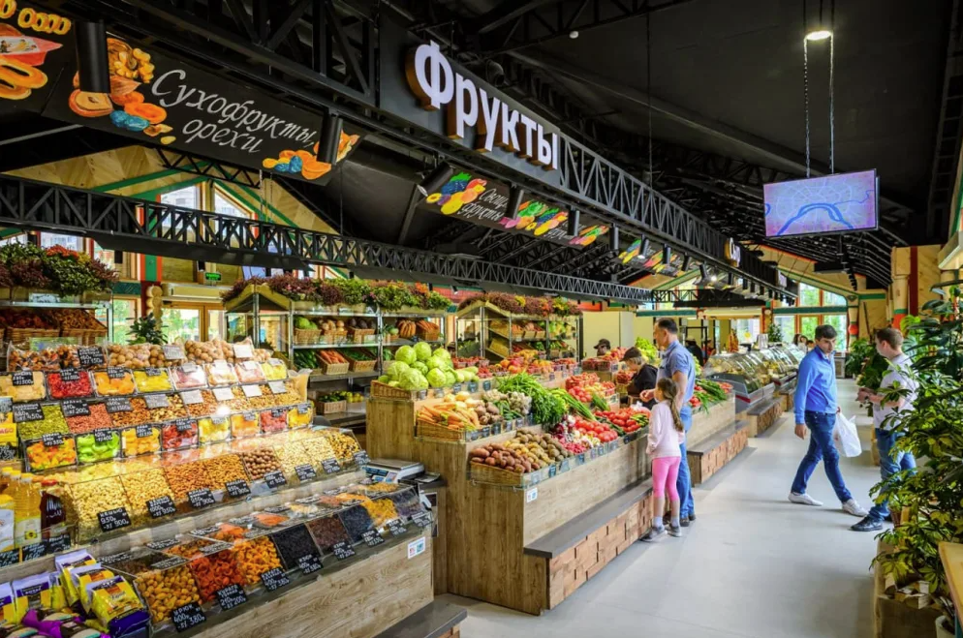
К торговым местам предъявляют следующие требования: продавцы пищевых продуктов обязаны быть опрятно одетыми, торговлю производить только в установленной на рынке спецодежде, иметь чистое полотенце для рук и постоянно сохранять их в чистоте. Для мытья и освежения овощей и зелени в процессе их продажи, а также поддержания чистоты рук продавцы обязаны пользоваться чистой и свежей водой.

Slide 4
Согласно ветеринарно-санитарным требованиям на рынках запрещается продавать пищевые продукты, не прошедшие исследование в лаборатории вет.сан.экспертизы. Все пищевые продукты, поступающие на рынок для продажи, подлежат обязательной вет.сан.экспертизе.
Проведение экспертизы входит в обязанности работников лабораторий вет. сан. экспертизы, при этом определение сорта или категорий товарности растительных продуктов на рынках работники лабораторий экспертизы не проводят.
В лабораториях вет. сан. экспертизы рынков заключение о доброкачественности продуктов растительного происхождения дают на основании органолептического, а в необходимых случаях (спорных, подозрениях на фальсификацию или наличие остаточных количеств ядохимикатов и других показаниях) используют и лабораторные методы исследования.
За единицу экспертизы считают проведенное исследование (органолептическое, бактериоскопическое или биохимическое) однородного продукта, принадлежащего одному владельцу, независимо от его массы или объема, и зарегистрированное в журнале выполняемой работы.

Slide 5
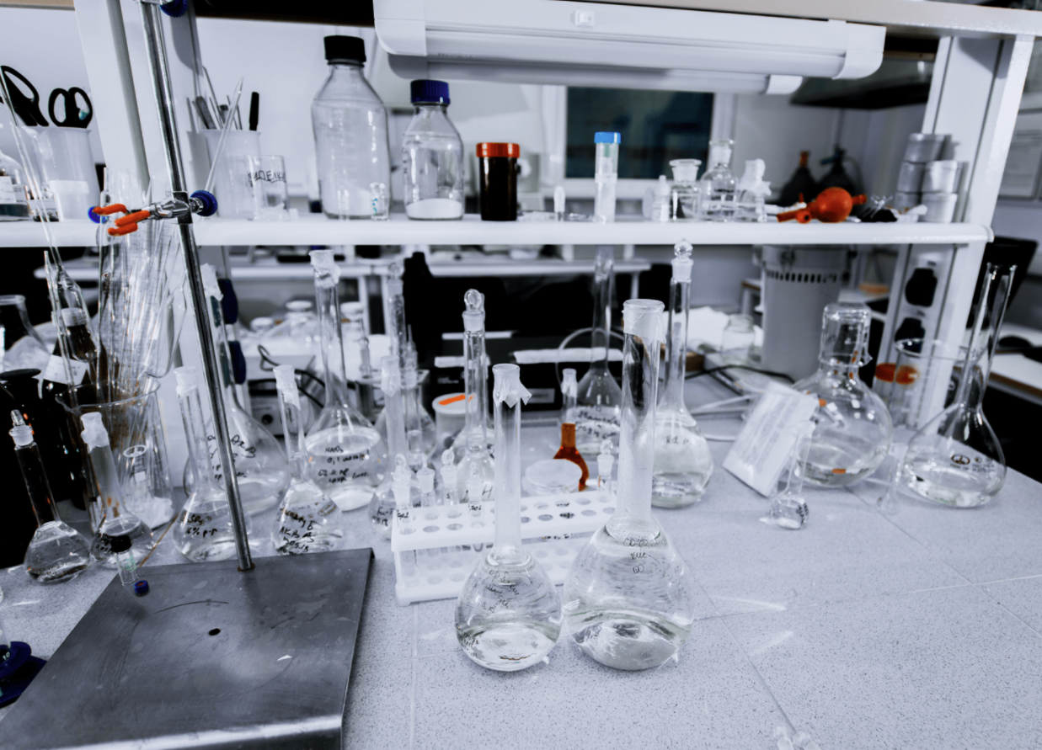
Органолептическим методом исследования растительных продуктов определяют внешний вид, форму, величину, цвет, консистенцию, прозрачность, запах, товарный вид, вкусовые качества, наличие или отсутствие загрязнения, вредных примесей (спорынья, амбарные вредители в зернопродуктах), механических повреждения и болезни растений.

Slide 6
От всей подвергнутой осмотру партии продукта, отбирают одну среднюю пробу. Средние пробы, отбор которых проводят работники лабораторий вет. сан. экспертизы, должны характеризовать качество всего продукта.
Среднюю пробу для проведения лабораторного исследования берут в различных количествах, согласно нормам. Перед взятием и составлением средней пробы штучного товара отдельные экземпляры отбирают из различных участков. Оставшаяся часть средней пробы после исследования направляется на утилизацию. При установлении по органолептическим показателям в однородной партии различий в качестве продукта, пробы отбирают отдельно из каждой тары или упаковки.
Продукт считается доброкачественным, если он не является вредным или опасным для здоровья потребителя. Если продукт признан недоброкачественным, его уничтожают или подвергают денатурации. Составляют акт в двух экземплярах, один экземпляр вручают владельцу, а другой хранят в лаборатории.

Slide 7
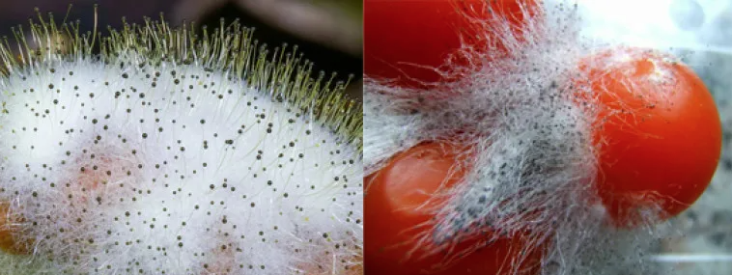
Требования, предъявляемые к корнеклубнеплодам, овощам:
Не допускают к продаже корнеклубнеплоды и овощи:
· гнилые
· заплесневелые
· самосогревшиеся
· деформированные
· пораженные болезнями и вредителями
· поврежденные грызунами, насекомыми и их личинками
· с наличием постороннего запаха.

Slide 8
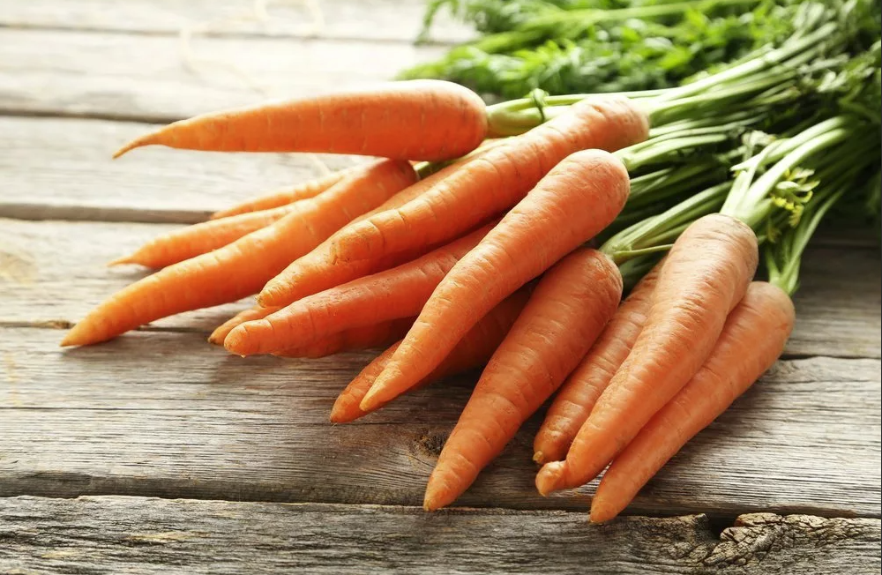
Морковь
Поверхность должна быть чистая, желтого или желто-оранжевого цвета. Запах ароматный, свойственный свежей моркови. При сгибании морковь ломается, а на изломе выступает морковный сок в виде росы. Вкус сладковатый, нежный, без горечи. Морковь доброкачественная, тонет в воде. Без признаков болезней.

Slide 9
Болезни моркови:
Поражение личинками морковной мухи, которые, внедряясь в корень молодого растения, протачивают его, он приобретает ржавый цвет и становится деревянистым на вкус.
1. Черная гниль. На верхушке и боковой части корнеплода обнаруживают вначале серые пятна, со временем темнеющие.
2. Белая гниль. На пораженных частях моркови появляется белый хлопьевидный налет с крупными черными пятнами, и корнеплод превращается в сплошную гниющую массу с неприятным запахом.
3. Бурая гниль. Вначале ее обнаруживают на хвостовой части корнеплода в виде бурых пятен, по мере развития пятна гнили распространяются вверх по корнеплоду.
4. Серая гниль - обнаруживается на корнях в виде серо-пепельного гриба с образованием пятен.

Slide 10
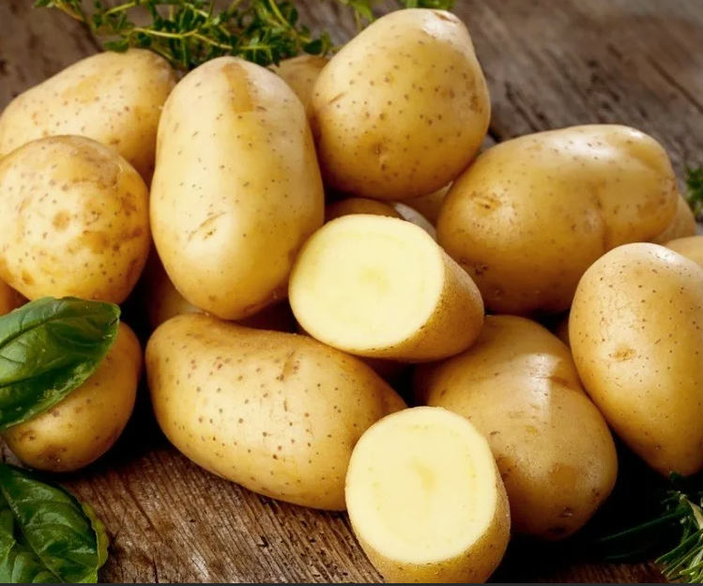
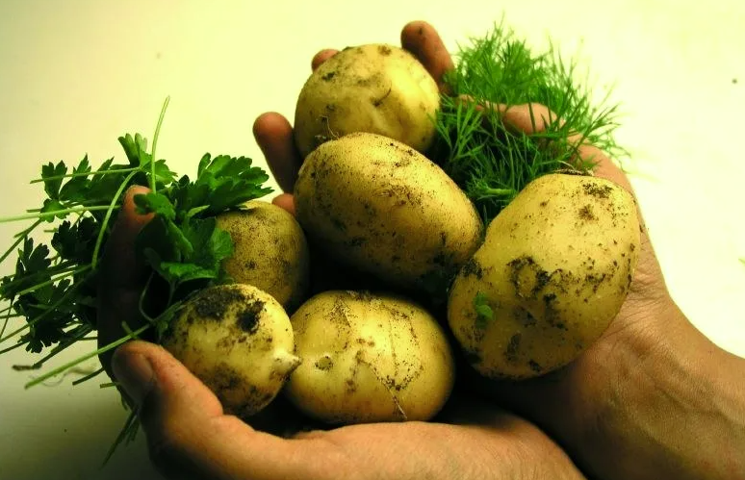
Картофель
Поверхность клубней должна быть сухая, чистая, без наростов, непозеленевшая. Диаметр клубней раннего картофеля не менее 3см, а позднего - 4,5-5см.
При разрезе клубни хрустят, имеют плотную консистенцию или слегка вялые. Цвет сердцевины в зависимости от сорта белый, желтоватый или розовый.
При экспертизе исключают все формы картофельной гнили и болезни клубней картофеля, при наличии которых картофель в продажу не выпускают, а при обнаружении рака и ложного рака (вместе с запрещением продажи) о болезни сообщается Государственной инспекции по карантину.

Slide 11
Болезни клубней картофеля:
1. Фитофтора - вызывается паразитическим грибом. На разрезе клубней обнаруживают сероватые или бурые пятна, идущие от периферии к центру. Затем на пораженных клубнях появляется мокрая или сухая гниль.
2. Фузариоз (сухая гниль) - поражает клубни во время их хранениям. На поверхности клубня обнаруживают сморщенную кожицу и бурое углубленное пятно. Клубень при этом сморщивается, уменьшается в объеме, а на разрезе находят полость с суховатой желто-белой массой (споры, перемешанные с крахмальными зернами).
При хранении картофеля во влажных условиях поражение клубней протекает в виде мокрой гнили.
3. Парша - повреждает клубни в почве. Вначале на поверхности появляются светлые, затем темнеющие плоские пятна, которые трескаются, приобретая грязно-бурую окраску. Вскоре на месте пятен образуются язвочки. Сильно пораженные клубни становятся водянистыми.
4. Черная парша (резоктониоз) - поражает стебли и клубни. На клубне черные, легко снимающиеся бородавочки - склероции (твердые колонии) паразитов. Они проникают вглубь мякоти клубня, размягчают его и вызывают загнивание.

Slide 12
5. Черная ножка - поражает вначале стебли и листья картофеля, затем клубни. Болезнь прогрессирует при хранения клубней. При осмотре их обнаруживают бурые или черные пятна. Такое пятно снаружи малозаметно, но внутри клубня большая часть его сгнивает.
6. Кольцевая гниль - поражает сосудистое кольцо клубня. Болезнь обнаруживают при разрезе клубня. Вначале появляются желтоватые размягченные островки, а потом они сливаются и образуют кольцо серовато-бурого или черного цвета. Болезнь чаще наблюдается в сырое лето и при хранении картофеля сыром помещении.
7. Пуговичная болезнь - на пораженных клубнях обнаруживают бурые пятна, как бы вдавленные оспинки, а на пятнах - мелкие черные точечки - пикниды (тучные колонии). Через эти пятой внутрь клубня проникают грибы и бактерии, вызывающие его гниение.
8. Рак - на клубнях вблизи глазков образуются наросты больших размеров до лесного ореха. Они вначале белые, затем темнеют, на их месте в клубне остается разрушенная ткань, которая обсеменяется патогенными микроорганизмами.

Slide 13
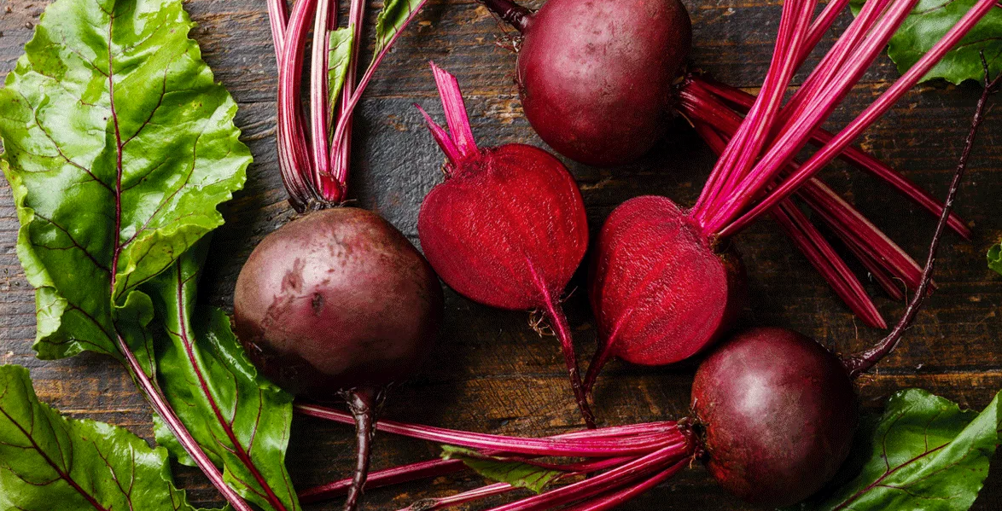
Свекла
Плотная, поверхность ее ровная,чистая, на разрезе мякоть темно-красная разных оттенков, сочная, вкус сладковатый.
Свекла с резко ослабленной или дряблой консистенцией, вялыми и сморщенными корнями и зеленью, а также с признаками болезней к продаже не допускается.

Slide 14
Болезни корней свеклы:
1. Рак (зобоватость свеклы) - на корне появляются гладкие наросты без бугорков и трещин, иногда они отпадают, и остается разрушенная ткань, которая затем загнивает.
2. Туберкулез - у шейки и на теле корня шероховатые, с трещинами и бугорками наросты или бородавки, быстро разлагающиеся и загнивающиеся.
3. Фузариоз (кагатная гниль) - в центральной части корнеплода образуется продольная полость с бурыми, размягченными, гниющими неприятного запаха стенками.
4. Парша - на шейки корнеплода мелкие, шороховатые и вдавленные трещы. Иногда на средней части корня появляется поражение в виде пояска - поясная парша. На местах трещин корень загнивает.
5. Прыщеватая парша - на корнях бородавки, которые распадаются, образуя язвы. Язвенные места загнивают, приобретая неприятный запах.
6. Бактериозы - болезни, вызываемые различными возбудителями, которые разлагают корнеплод в слизистую массу или по типу сухой гнили.

